Slide 3
In ottemperanza a quanto previsto dalle normative ministeriali inerenti l’emergenza sanitaria da Coronavirus ed in particolare dalla NOTA MIUR prot. n°388 del 17 Marzo 2020, si COMUNICA che il PROGETTO REGIONALE “Sport e Scuola Compagni di Banco” proseguirà nella modalità di didattica a distanza per tutto il periodo di sospensione delle attività didattiche previsto.

Slide 4
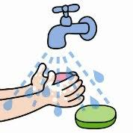
Ciao a tutti sono Rebecca, tutor sportivo del Progetto regionale “Sport Scuola Compagni di Banco” dei vostri bambini.
In questi giorni di emergenza continueremo a stare vicini e a divertirci insieme anche da lontano con una didattica asincrona.
Nella lezione di oggi e nelle prossime lezioni vi mostrerò qualche semplice esercizio di attività ludico-motoria da poter svolgere nel vostro giardino o nel vostro salotto.
Mi raccomando giochiamo sempre con la super visione di un adulto e poi alla fine di ogni gioco ……….riponiamo tutti gli oggetti usati e poi di corsa a lavare le mani

Slide 5
GIOCO 1: Tutti dentro ad un ballo!
Accendiamo la Musica! Sarà ancora più divertente ☺
E adesso…via con la Fantasia!
Fate finta di essere dei Giganti e camminare sopra le montagne, dei bambini che stanno camminando sulle nuvole oppure sulla lava! Inventate tutti i personaggi che possono venirvi in mente
Balliamo per almeno 5 minuti e alla fine provate a mettere insieme tutti i gesti, verrà fuori un balletto super divertente

Slide 6
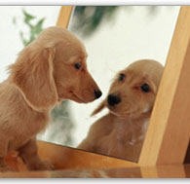
GIOCO 2: Tu sei me ed io sono te !
Vi ricordate il gioco dello Specchio, che vi piaceva tanto fare in palestra?! Eccolo qui! Ha cambiato un po’ nome ma è sempre lui ed è pronto a farvi muovere, saltare e ridere tantissimo !
Con voi potranno giocare mamma, papà, fratello o sorella. Si metteranno davanti a voi e a turno farete lo Specchio.

Slide 7
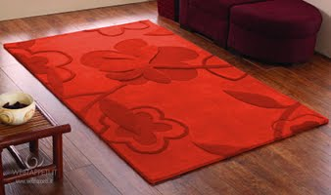
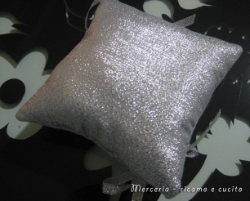
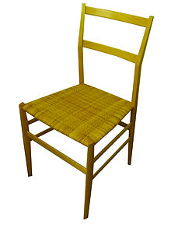
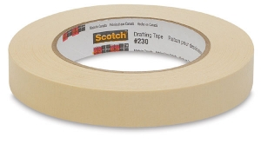
GIOCO 3: il percorso
Cosa mi serve ?
Cuscini
Scotch
Sedie
Tappeto morbido o piccola copertina

Slide 8
Costruiamo il nostro percorso
1: Salti apro e chiudo
2: Rotolino
3: Passo tra le sedie
4: Cammino in equilibrio sulla linea fatta con lo scotch
1
VIA: →
2
3
4

Slide 9
Buon divertimento a tutti!
Rebecca

